Slide 1
Media Pembelajaran

Slide 2
Outline
Apa itu Media?
Apa itu Media Pembelajaran?
Fungsi dan Guna Media?
Manfaat dan Kontribusi Media?

Slide 3
Apa itu Media
Berasal dari bahasa Latin, bentuk jamak dari medium, artinya sesuatu yg terletak ditengah “perantara” atau “pengantar pesan” dari pengirim ke penerima pesan
Media dan Alat Peraga pd dasanya sama Perbedaan pada Fungsinya
  Alat Peraga:fungsinya semata sbg alat bantu utk memperjelas pesan.
  Media:merupkan bagian integral (memperjelas, menyampaikan pesan dng sendirinya)

Slide 4
Media ...
Segala sesuatu yg dpt digunakan utk menyalurkan pesan dari pengirim ke penerima sehingga dapat merangsang pikiran, perasaan, perhatian, dan minat siswa sedemikian rupa, sehingga proses belajar terjadi

Slide 5
Media Pembelajaran
Media yang digunakan sebagai alat dan bahan kegiatan pembelajaran
Media dalam konteks belajar-mengajar di sekolah disederhanakan menjadi alat bantu guru untuk menerangkan materi ajar kepada siswa, agar pemahaman siswa terhadap materi menjadi lebih mendalam dan terekam dalam memorinya untuk jangka waktu yang lama.
Alat bantu kemudian diterjemahkan seperti grafis, foto, kaset rekaman, video, permainan, hingga alat praktek yang diwujudkan sesuai dengan aslinya (misal boneka/manekin)
Mengapa perlu media pembelajaran?
Apa fungsi media?

Slide 6
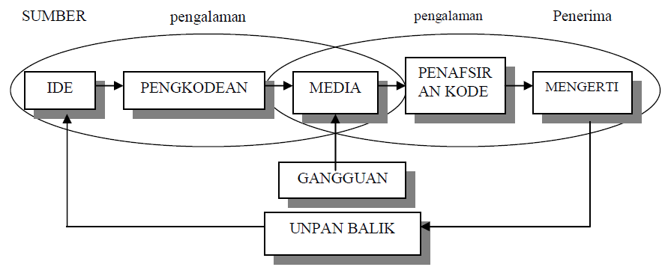
Posisi Media dalam Sistem Pembelajaran

Slide 7
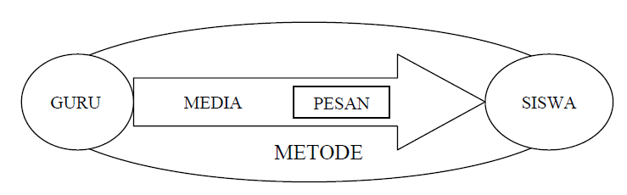
Posisi Guru, Media dan Siswa

Slide 8



A1
A??
Satu Arah saja
A
Perpsepsi
Pengalaman bisa beda
BX!
Dengan Media
A
Perpsepsi
Pengalaman sama
A
A
A

Slide 9
Guna Media
Memperjelas pesan agar tidak terlalu verbalistis.
Mengatasi keterbatasan ruang, waktu tenaga dan daya indra.
Mengairah belajar, interaksi lebih langsung antara murid dengan sumber belajar.
Memungkinkan anak belajar mandiri sesuai dengan bakat dan kemampuan visual, auditori & kinestetiknya.
Memberi rangsangan yang sama, mempersamakan pengalaman & menimbulkan persepsi yang sama.

Slide 10
Fungsi Media Pembelajaran
Fungsi Atensi
  Media berfungsi untuk menarik dan mengarahkan perhatian siswa
Fungsi Afektif
  Media visual dapat terlihat dari tingkat penikmatan siswa ketika belajar, mengugah emosi dan sikap siswa.
Fungsi Kognitif
  Media memperlancar pencapaian tujuan untuk memahami dan mengingat informasi atau pesan yang terkandung dalam media.
Fungsi Kompensatoris
  Media pembelajaran membantu mengakomodasikan siswa yang lemah dan lambat menerima dan memaham

Slide 11
Nilai dan Manfaat media pembelajaran, (Levie & Lentz )
Media pembelajaran dapat mempertinggi proses belajar siswa,
Pengajaran akan lebih menarik perhatian,
Menumbuhkan motivasi belajar;
Bahan pengajaran akan lebih jelas maknanya sehingga lebih mudah dipahami;
Metode pengajaran akan lebih bervariasi;
Siswa akan lebih banyak melakukan kegiatan belajar.
Dengan media maka hal-hal yang abstrak bisa dikonkretkan, yang kompleks bisa disederhanakan.

Slide 12
Kontribusi Media Pembelajaran
Penyampaian pesan pembelajaran dapat lebih terstandar
Pembelajaran dapat lebih menarik
Pembelajaran menjadi lebih interaktif dengan menerapkan teori belajar
Waktu pelaksanaan pembelajaran dapat diperpendek
Kualitas pembelajaran dapat ditingkatkan
Proses pembelajaran dapat berlangsung kapanpun dan dimanapun diperlukan
Sikap positif siswa terhadap materi pembelajaran serta proses pembelajaran dapat ditingkatkan
Peran guru berubahan kearah yang positif

Slide 13
Perkembangan Media Pembelajaran
Mulanya media sebagai alat bantu mengajar (teaching aids) yang bersifat visual : gambar, model, obyek dan alat-alat yang dapat memberikan pengalaman kongkrit, motivasi belajar, dan mempertinggi daya serap.
Dengan masuknya pengaruh teknologi audio pada abad 20, pesan lebih menarik dilihat sekaligus didengar dengan Audio Visual

